Slide 1
블로커스(Blockers)
2020184004 김규희
2020180025 오다은
2021182001 강은혁

Slide 2
02
목차
01 게임 소개
02 게임 조작
03 중점 연구 과제
04 그 외 역할 분담
05 개발 내용
06 문제점
07 향후 개발 일정
08 데모 시연

Slide 3
03
01 게임 소개
장르: FPS, PvP
플레이 인원: 2~4명
블록을 쌓고 부수는 블록 게임. 각자의 섬에 있는 포탈을 지켜야 한다.
포탈 = 무한 생명 / 포탈 파괴 = 남은 생명 1
중앙섬에서 재화를 얻고 상점에서 다양한 아이템으로 교환.

Slide 4
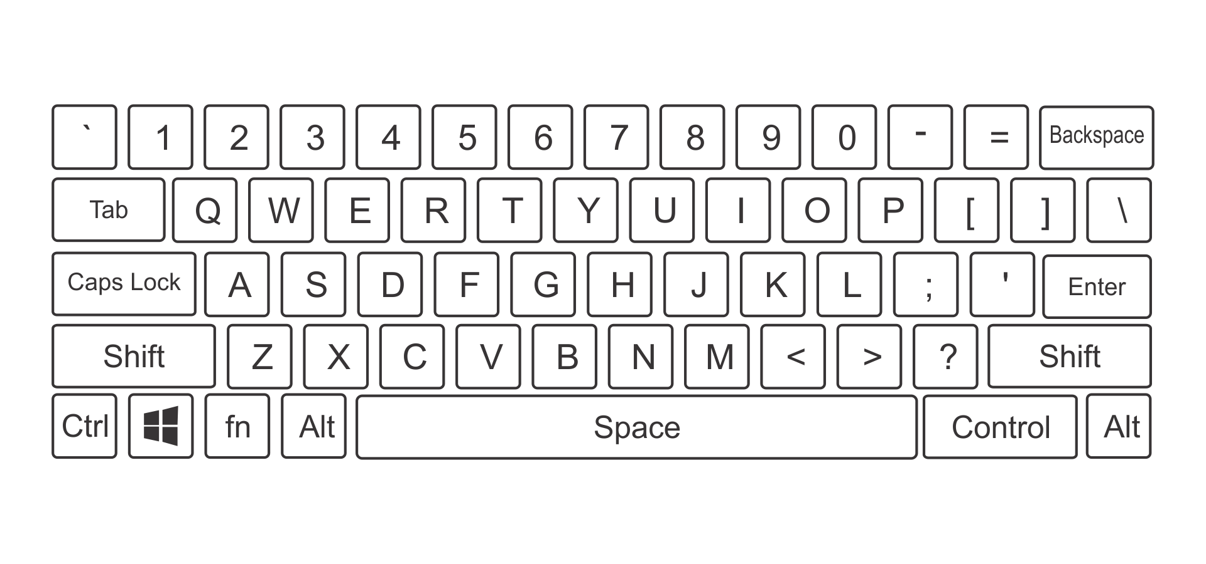
04
02 게임 조작
마우스 좌클릭: 블록 파괴, 공격
마우스 우클릭: 블록 설치
WASD/SPACE: 캐릭터 이동/점프

Slide 5
05
03 중점 연구 과제
김규희: 캐릭터 리스폰 시 작은 블럭들이 쌓이면서
캐릭터가 완성되는 효과 구현
오다은: 블럭 파괴 시 격자로 쪼개져 1000개의 작은 블럭 폭발 구현
강은혁: 동접 500명 수용 가능한 IOCP 서버 구현

Slide 6
06
04 그 외 역할 분담 (현재까지 구현된, 구현 중인 내용)
클라이언트 | 김규희 | UI, 인벤토리
 | 오다은 | 맵 구현, 블록 설치/파괴 구현
서버 | 강은혁 | 캐릭터 제작/이동 동기화/블록 설치 및 파괴 동기화 구현

Slide 7
07
05 개발 내용
클라이언트 | 캐릭터 이동/점프, 맵, 블록 설치/파괴(폭발), HP UI, 인벤토리, 플레이어 리스폰
서버 | 플레이어 이동 동기화 / 블록 설치 및 파괴 동기화

Slide 8
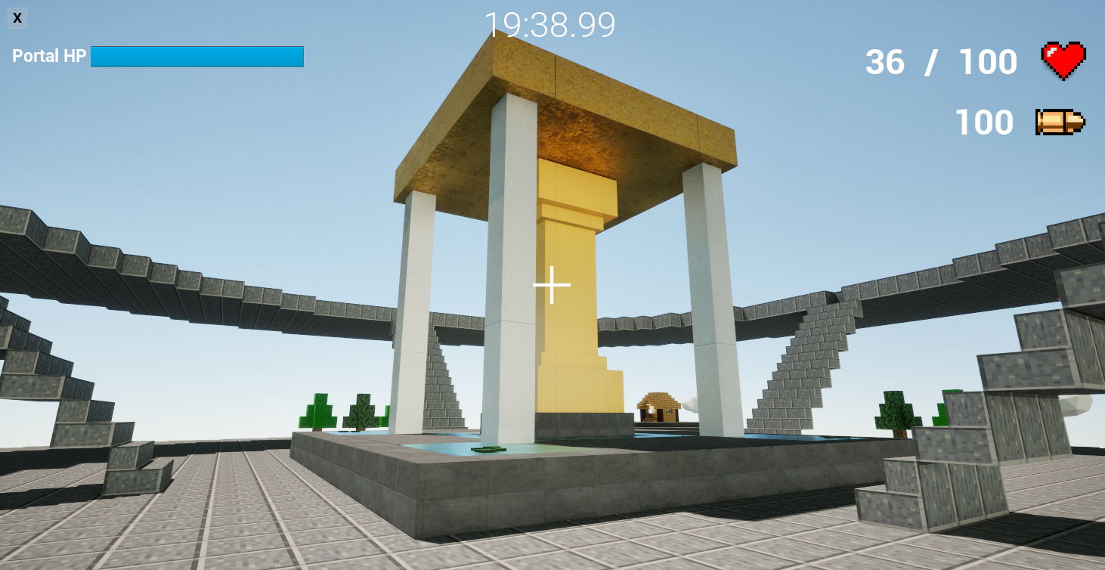
08
05 개발 내용
맵 – 개인 섬 4개와 중앙섬 캐릭터 이동/점프

Slide 9
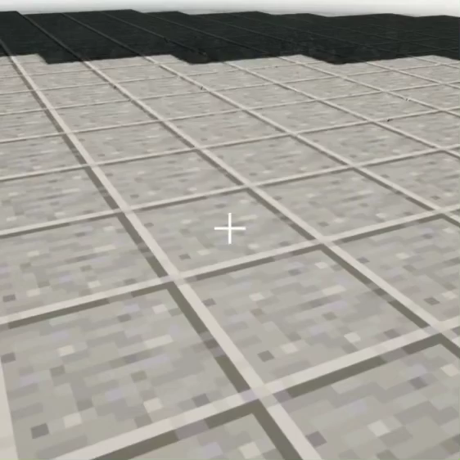
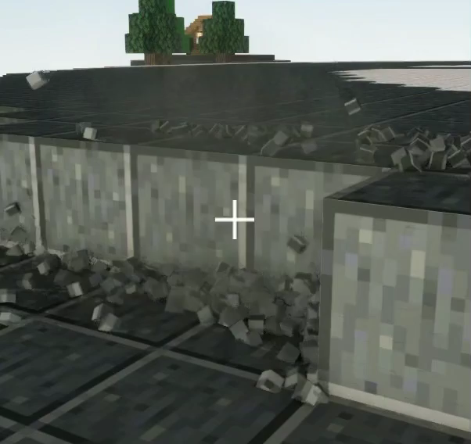
09
05 개발 내용
블록 설치/파괴(폭발)

Slide 10
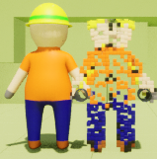
10
05 개발 내용
플레이어 리스폰

Slide 11
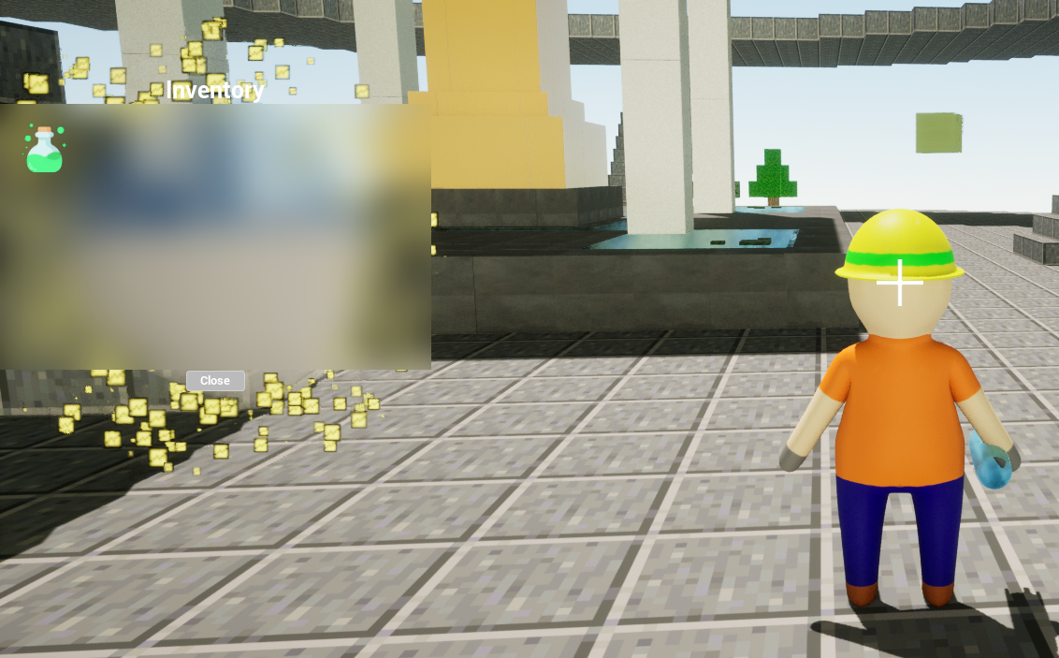
11
05 개발 내용
인벤토리

Slide 12
12
05 개발 내용
포탈HP가 모두 닳으면 게임 종료

Slide 13
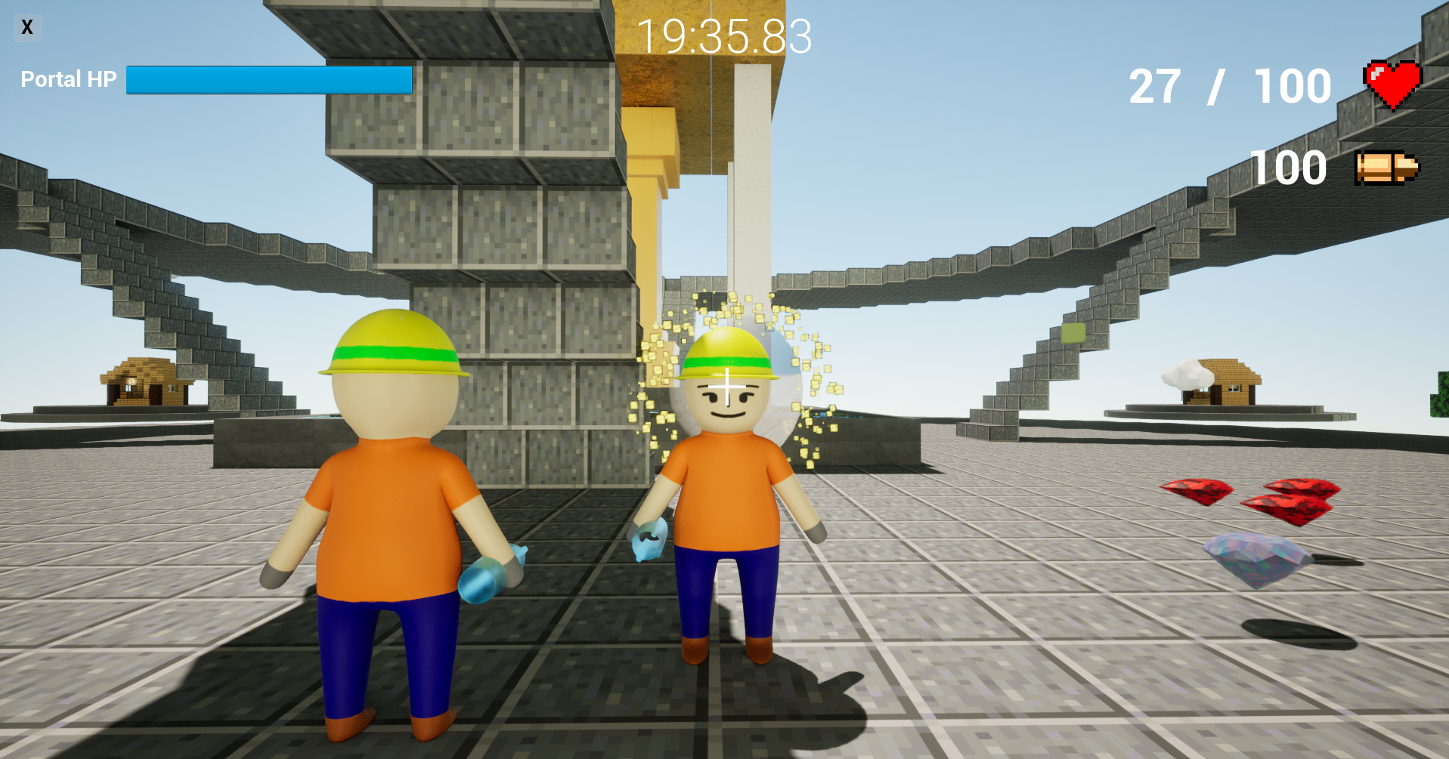
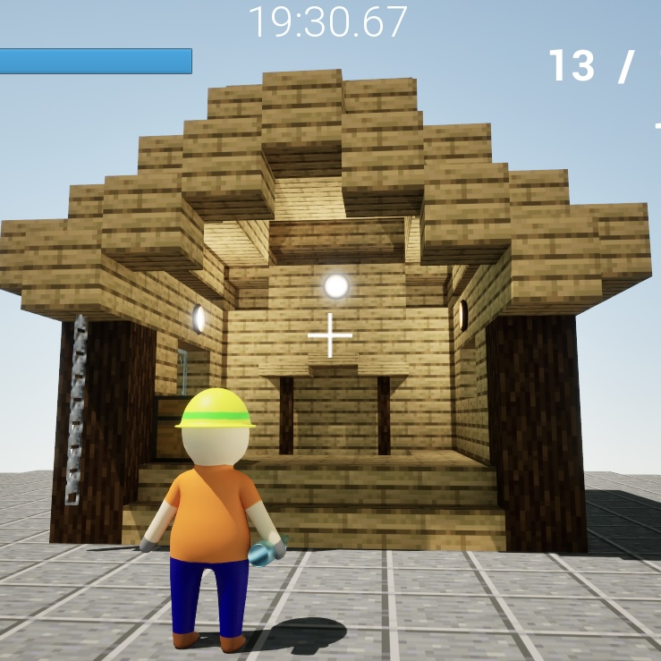
13
05 개발 내용
UI와 집 에셋

Slide 14
14
06 문제점
클라이언트 | 블록 파괴 시 터지는 방향을 더 정확하게 구현
서버 | 클라이언트 스폰 및 이동 동기화를 확장성 있게 바꿔야 한다. 게임 종료 시 정상적으로 서버와 Disconnect가 필요하다.

Slide 15
15
07 향후 개발 일정
 | 클라이언트 | 서버
6월 | 상점, 아이템 구현, 재화 구현 | 충돌 처리, 포탈, 인벤토리, 상점의 서버 연동 구현
7월 | 대기창, 스킬, 최적화 | 동접 500 구현

Slide 16
16
08 데모 시연

